Slide 1
Toplumla Sosyal Hizmet Uygulaması Modelleri

Slide 2
Toplumla Sosyal Hizmet Uygulaması Modelleri
Toplumsal değişimi gerçekleştirmeye yönelik birçok yaklaşım geliştirilmiştir. Toplumla sosyal hizmet uygulamasının;
mahalle ve toplum örgütlenmesi,
işlevsel toplumların örgütlenmesi,
sosyal ve ekonomik kalkınma,
sosyal planlama,
program geliştirme ve toplum liyezonu,
eşyönetim (koalisyon) oluşturma,
politik ve sosyal aksiyon ve toplumsal hareketler olmak üzere sekiz modeline işaret edilmektedir.

Slide 3
Mahalle ve Toplum Örgütlenmesi
Toplum örgütlenmesi sosyal sorunları çözümlemek ve planlı ortak eylem yoluyla sosyal iyilik halini güçlendirmek amacıyla ortak konuları olan bireylere, gruplara ve topluluklara ya da belli coğrafyada yaşayan insanlara yardım etmek amacıyla sosyal hizmet uzmanları ve diğer profesyoneller tarafından kullanılan bir müdahale sürecidir.

Slide 4
II. Dünya Savaşı öncesi ulusal sosyal hizmetler konferansına sunulan Lane Raporunda (1939), toplum örgütlenmesi bir sosyal hizmet yöntemi olarak kabul edilmiş ve içeriği şöyle belirtilmiştir.
a) İhtiyaçların keşfi ve tanımlanması
b) Olanaklar ölçüsünde güçsüzlüklerin önlenmesi ve sosyal ihtiyaçların ortadan kaldırılması
c) Değişen ihtiyaçların daha iyi karşılanabilmesi için kaynakların sürekli uyumu, kaynak ve ihtiyaçların birleştirilmesi
Bu raporda, toplum örgütlenmesi uygulamasında, kaynaklar ve gereksinimler kavramı oldukça önemli bir yer tutmaktadır.

Slide 5
Toplum örgütlenmesi, bir coğrafi alanda ya da fonksiyonel bir sosyal refah alanında,
sosyal refah gereksinmelerini tanımlama,
onları karşılama yollarını planlama,
gerekli kaynakları mobilize etme olarak tanımlanabilir.

Slide 6
Sosyal hizmet için toplum örgütlenmesi;
gerçeği bulma,
standartlar koyma,
gruplar arası ilişkileri geliştirme,
kolaylaştırma,
takım çalışması oluşturma,
halk anlayışını yükseltme,
halk katılımını ve desteğini sağlama,
refah programlarını başlatma, geliştirme ve güdüleme ile ilgili sosyal refah alanındaki aktivitelerden oluşur.

Slide 7
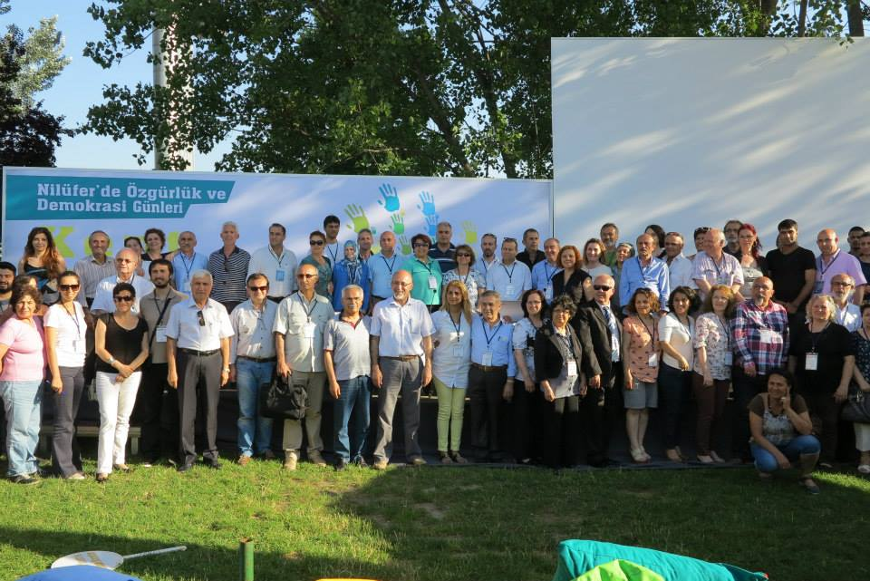

Slide 8
Haber
http://stgm.org.tr/tr/icerik/detay/turkiyedeki-mahalle-orgutlenmeleri-bulustu-1
“Kent Hakkı ve Katılım” başlıklı etkinlikte “Nasıl Bir Mahalle Yönetimi?” başlıklı forumun kolaylaştırıcılığını STGM'den Levent Korkut yaptı. Foruma Bursa, Yalova, Ankara, Adana, Eskişehir, Çanakkale, İzmir, Diyarbakır, İstanbul’un ilçelerinden gelen toplam 124 kişi katıldı. Mahalle bazlı organizasyonlar ya semt derneği ya da mahalle meclisi, konseyi veya komitesi olarak kendilerini tanıttılar. Forum sonucunda Türkiye çapında bir iletişim ağının kurularak diyaloğa devam edilmesine, ikinci buluşmanın 2015 yılında Diyarbakır’da yapılmasına ve de sonuç metninin kamuoyu ile paylaşılmasına karar verildi.

Slide 9
Toplum örgütlenmesi, profesyonel meslek elemanlarının değişik müdahale yöntemleriyle, bir demokratik değerler sistemi içinde toplumsal sorunlarla ilgili planlı kolektif aksiyon örgütlenme, bir toplum eylem sistemi içinde birey ve grupların birlikteliklerini sağlama olarak tanımlanabilir.
Toplum örgütlenmesi iki temel ilgi içerir.
Teşhis etme, düzeltme, üyelerle çalışma ve onların güçlerini kolaylaştırıcı, aralarındaki kişisel ve organizasyonel ilişkileri geliştirmeyi içeren bir eylem sistemiyle çalışmanın karşılıklı etkileşim süreçleri
Teşhis edilen problem alanlarındaki teknik görevler, nedenlerin analiz edilmesi, planların formüle edilmesi, stratejiler geliştirme, programların sonuçlarını tayin eden eylemi etkileyecek gerekli kaynakları mobilize etmek.

Slide 10
Toplumla sosyal hizmet uygulaması, bir toplumdaki yurttaşların yaşam kalitelerini artırmaları ve toplumu güçlendirmek için bir araya gelmeleri sonucunda gerçekleştirilir.
Bu tür toplumla sosyal hizmet uygulamasının bir görevi gerçekleştirme ve kapasite oluşturma olmak üzere iki temel odağı bulunmaktadır.
Görevi gerçekleştirme, içinde yaşadıkları toplumun sosyal ve ekonomik koşullarını geliştirilmesiyle ilgili bir dizi görevi yerine getirmek için yurttaşlar tarafından yapılan çalışmaları ifade etmektedir.
İkinci odak olan kapasite oluşturma toplumda örgütleme ve liderlik yapma becerilerinin geliştirilmesinde toplum üyelerine yardımcı olmayı içerir.

Slide 11
Toplum örgütlenmesi ile
toplumun gereksinimleri veya amaçları belirlenir,
bunlar sıraya konulur,
bu gereksinimleri veya hedefleri gerçekleştirmek üzere çalışmak için toplumda güven kazandırılır,
bu gereksinimleri veya hedefleri gerçekleştirebilmek için içsel ve/veya dışsal kaynaklar bulunur,
harekete geçilir,
toplumda işbirliğine dayalı tutum ve uygulamalar geliştirilir.

Slide 12
Bu modelde toplumsal değişme yerel düzeydeki insanların geniş katılımı yoluyla gerçekleştirilebilir.
Dezavantajlılar ve güç yapısında olanlar da dâhil olmak üzere, toplumun çeşitli kesimleri sorunların belirlenmesi ve çözümlenmesi amacıyla bir araya gelir.
Bu model, demokratik süreçler, oybirliği yaklaşımı, gönüllü işbirliği, yerel liderliğin geliştirilmesi ve kendine yardım konularını vurgulamaktadır.
Bu modelde, hangi sorunlara odaklanılacağı ve bu sorunları çözmek için ne tür stratejiler kullanılacağı konusunda uzlaşmaya varmak için farklı taraflar arasında tartışma ve iletişim yöntemleri kullanılır.

Slide 13
İşlevsel Toplumların Örgütlenmesi
Bu modelin temel özelliği coğrafi bir toplumdan ziyade işlevsel bir toplum üzerinde odaklanmasıdır.
İşlevsel toplum örgütlemesinde odak, seçilen bir konuda kabul ve içerme düzeyinin artırılması amacıyla sosyal adalet ve politik değişiklik için savunuculuk yapmaktır.
Sosyal adalet için çalışmanın yanı sıra genel tutum ve davranışları değiştirmek için çalışılır ve sistem tarafından yeterince verilmeyen hizmetlerin geliştirilmesi de amaçlanır.

Slide 14
İşlevsel bir toplum AIDS, kürtaj, suç ve aile içi şiddetin önlenmesi gibi ortak bir konu üzerinde odaklanmayı gerektirir.
Bu tür örgütlenmenin temel amacı sosyal adaletin gerçekleştirilmesidir.
Örgütler seçilen sorunla ilgili politikaları, davranışları ve tutumları değiştirmek amacıyla savunuculuk yaklaşımını kullanır.
Bir organizasyon özel nüfus gruplarına yönelik hizmetler de geliştirebilir.
İşlevsel toplumlar seçilen sorunla ilgili olarak toplum eğitimi de yapabilir.

Slide 15
İşlevsel toplum örgütlenmesi yapan bir kurum
savunuculuk üzerinde odaklaşabilir,
araştırma,
toplumsal eylem,
eğitim,
politika oluşturma ve
hizmet geliştirme çalışmalarını savunabilir.

Slide 16
Sosyal hizmet uzmanları, kaynak kişidir ve kolaylaştırıcıdır; grubu örgütlemede, sorunları belirlemede, üyeleri seçmede ve savunuculuk stratejilerini ve taktiklerini belirlemede yardımcı olabilir.
Sosyal hizmet uzmanları aynı zamanda araştırma ve analiz tekniklerini öğretebilir.
İşlevsel toplum örgütlenmesinde, hedef toplum üyelerin coğrafi olarak farklı yerlerde olması nedeniyle sosyal hizmet uzmanları yazışma ve iletişim konularında sorumluluk alabilir, bunun için dergi, haber bülteni gibi bir yayının çıkartılmasına ve dağıtılmasına yardımcı olabilir.

Slide 17
Örnek:
“Şiddet Artık Bu Evde Yaşamıyor” Projesi
Mamak bölgesinde 18 ay boyunca kadına yönelik aile içi şiddetle mücadelede etmek üzere yürütülen çalışmaların katılımcılar ve çevreleri üzerinde yarattığı etkiyi görünür kılmak için hazırlanmıştır.
Proje çalışmaları, proje ekibi tarafından öngörülen bir plan çerçevesinde başlatılmış; ancak bu plan katılımcıların ihtiyaçları ve talepleri doğrultusunda yeniden ve yeniden gözden geçirilmiştir. Bu anlamıyla uzmanların hazırlayıp, uyguladığı bir tarzdan öte süreç içinde katılımcılarla birlikte oluşturulan bir çalışma tarzından bahsetmek yerinde olacaktır.
Proje süreci, alanda yapılan çalışmaların görünür kılınmasının, olumlu-olumsuz deneyimlerinin paylaşılmasının kadına yönelik aile içi şiddetle mücadelenin daha etkin ve sonuç alıcı biçimde yapılmasına katkı sağlayacağını bize göstermiştir.

Slide 18
Sosyal ve Ekonomik Kalkınma
Sosyal ve ekonomik kalkınma için fırsatlar sağlama sosyal hizmetin merkezi odağında olagelmiştir. Kalkınma çabalarının etkili olabilmesi için sosyal ve ekonomik kalkınmanın birlikte işlemesi gereklidir.
Kalkınma çabaları sosyal kalkınma, sürdürülebilir kalkınma ve insani kalkınma olmak üzere üç başlık altında toplanmaktadır.
Sosyal ve ekonomik kalkınma modelinin amacı düşük gelirli ve baskı altındaki toplumlarda yaşam kalitesini geliştirmek ve ekonomik fırsatlar yaratmaktır.

Slide 19
Sosyal ve ekonomik kalkınma modelinde halkla birlikte hareket ederek toplumun gelişimi sağlanmaya çalışılır.
Bunun için ilk olarak bölgede oturanlar örgütlenir, liderlik ve örgütsel kapasiteleri geliştirilir, ardından sosyal ve ekonomik kalkınma için plan hazırlanır ve bu plan uygulanır.
Bu modelin ana odağı, toplum örgütlenmesini, toplumun sosyal ve ekonomik kalkınması için kaynakları olanları düşük gelirli bölgelere yatırım yapması için ikna etmektir.
Bu tür bir örgütlenmenin bir diğer odağı, toplum üyelerini sosyal ve ekonomik yatırımları kullanmaları için hazırlamaktır.

Slide 20
Örgütlenmenin gerçekçi kalkınma ve gelişme amaçlarını belirlemesine yardımcı olabilmek için sosyal hizmet uzmanları gereksinim değerlendirmesi ve araştırma yapma konularında becerili olmalıdır.

Slide 21
Haber
Çöp(m)adam hayatları boyunca düzenli gelire sahip olmamış kadınlara fırsat yaratmak amacıyla oluşturulmuş bir proje. Hammaddeler, iplik ve fermuar dışında, çöpe atılan ve hiçbir zaman kullanılmayan malzemelerden seçilmiş. Hammaddenin çoğu daha önceden kullanılmış, ancak temizlenmiş ve sterilize edilmiş malzemelerden oluşmakta. Ve emek verenlerinden ellerinden yaratıcı ve çok şık ürünler çıkmakta.
Çöp(m)adam projesi kapsamında, bugüne kadar 500'den fazla kadınla işbirliği yaptık ve onlara düzenli gelir kazanmaları için fırsat sunduk. İlk atölye Ayvalık'ta kuruldu. Ardından KA-MER işbirliği ile Diyarbakır'da; KEDV işbirliği ile de İstanbul'da bir atölye açtık. Şu anda Ayvalık ve Diyarbakır atölyeleri faaliyette ve halihazırda Ayvalık'ta 60; Diyarbakır'da 10 kadınla çalışıyoruz.

Slide 22
Sosyal Planlama
Sosyal planlama modeli, problem çözmenin teknik sürecini vurgular ve karmaşık sanayileşmiş çevrede toplumsal değişimi gerçekleştirebilmek için, karmaşık değişim süreçlerine rehberlik edebilecek çok iyi eğitim görmüş ve becerikli planlayıcılara gereksinim olduğunu varsayar.
Sosyal planlama uzmanı genellikle güç yapısının bir unsuru tarafından istihdam edilir ve sosyal planlamacı güç yapısı tarafından istihdam edildiğinden bu yapının çıkarları doğrultusunda hizmet verme eğilimindedir.
Toplum kapasitesini geliştirme veya radikal sosyal değişme bu yaklaşımda esas odak değildir.

Slide 23
Bu yaklaşımda, sosyal planlamacı olarak sosyal hizmet uzmanları, veri toplama, veriyi çözümleme ve program tasarımlama, geliştirilen programları uygulama ve kolaylaştırma rollerini yerine getirir.
Sosyal planlama modelinin odağı toplumun gereksinimlerini belirleme, gereksinimleri olan insanlara mal ve hizmetleri eriştirme olarak ifade edilebilir.
Özetle bu modelin felsefesi “önce verileri toplayalım, ardından akılcı adımı atalım” şeklindedir.

Slide 24
Sosyal planlama modeli
mahalle ya da daha geniş alanları güçlendirir,
toplumsal ıslah çalışmaları,
konut yapımı,
toplumsal alt yapı eksikliklerini giderme,
sosyal hizmetler ve toplumsal programlar arasında eşgüdüm yapma yoluyla toplumsal ve ekonomik bütünleşmeye yardımcı olur.

Slide 25
Sosyal planlama, hem yerel hem toplumsal düzeyde uygulanan, akılcı sorun çözme yöntemleri kullanılarak “gelişme, genişletme, sosyal hizmetlerin ve sosyal politikaların eşgüdümü” şeklinde tanımlanmaktadır.
Sosyal planlama, sosyal hizmet uzmanlarının toplum refahını sağlama sorumluluğunu yerine getirmesi için bir araçtır.
Sosyal planlama yoluyla geliştirilen sosyal programlar, politikalar ve hizmetler insanların gereksinimleri mümkün olan en geniş boyutta karşılamasını sağlamayı amaçlamaktadır.

Slide 26
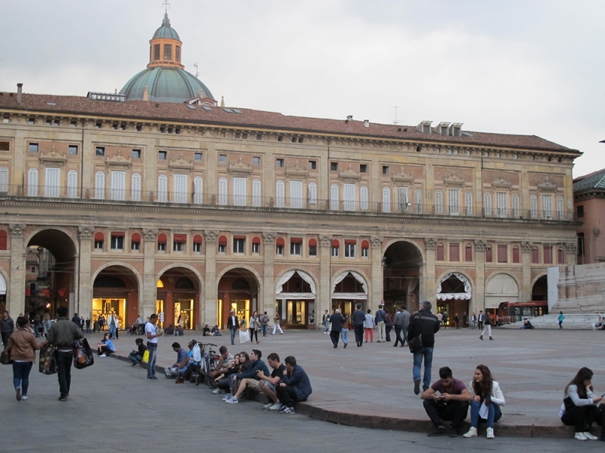

Slide 27
Örnek
Kentsel korumanın, binaların restorasyonunun ötesinde, öncelikle o binaları yaşatan topluluğu koruması gerektiğini savunan Cervelatti, Bologna’da sosyal bir canlanmayı hedeflemiştir. Mimari koruma çalışmalarının, sosyal koruma çalışmaları olmadan var olamayacağını, sosyal korumanın da ancak ekonomik canlanma ile desteklenirse kalıcı olacağı varsayımı özellikle dönemi için devrimsel bir bakış açısıdır. Korunan binalardaki düşük gelirli halkın çıkarlarını yasalarla garanti altına alan Bologna planında, kent içinde yenilenmeye bağlı nüfus hareketi asgari düzeye düşürülmüştür. Kent içindeki geleneksel üretim biçimlerini ve küçük esnafı da koruyan plan, yenilemeyi ekonomik olarak desteklerken, somut olmayan kültür mirasını da koruma altına almıştır. Bologna planını döneminin benzer projelerinden ayıran en önemli özellik, bu sosyal bakış açısı olmuştur. Bologna’da yapılan uzun süreli anket çalışmaları ve detaylı sosyal planlama, günümüzde benimsediğimiz katılımcı koruma yaklaşımlarının da metodolojik temelini oluşturmaktadır.

Slide 28
Program Geliştirme ve Toplum Liyezonu
Bu modelin temel odağı, yeni hizmetler tasarlamak ya da var olan hizmetleri geliştirmektir.
Bu hizmet toplumdaki bir nüfus grubu tarafından belirlenen gereksinimleri karşılamak üzere verilir.
Değişim için hedef alınan sistemler, bu hizmetler için fon sağlayıcılar ve bu hizmetlerden yararlanmak isteyen müracaatçılardır.
Yeni ya da gözden geçirilen hizmetler için gerekli fonları sağlamak için teşvik edilmesi ya da ikna edilmesi gerektiğinden fon sağlayıcılar hedefte yer alır, bunlara hizmetlerle ilgili gelişmeler ve ilerlemeler konusunda bilgi verilir.

Slide 29
Pratik olarak uygulama yapan her sosyal hizmet uzmanı yeni hizmetlerin oluşturulması ya da var olan hizmetlerin gözden geçirilmesi ve geliştirilmesi görevini yerine getirmeleri için istihdam edilebilir.
Örnek
Sorun
Engelli bireylere sunulan hizmetlerin yetersiz olduğunun düşünülmesi
Politika
Mevzuatta engelliler lehine yapılan değişiklikler
Program
Engelliler yasasında belirtilen evde bakım hizmeti

Slide 30
Eşyönetim (Koalisyon) Oluşturma
Eşyönetim oluşturma, işbirliğinin bir türüdür.
Eşyönetimler, gruplararası eylem ve işbirliği gereksinimi ve isteğinden ortaya çıkan karmaşık yapılardır.
Sosyal politika düzeyinde çalışanlar için eşyönetim oluşturma önemli bir işlevdir.
Eşyönetim oluşturma, güçlü istek yanında bilgi, uzmanlaşmış beceriler, işbirliği ve planlamaya büyük ölçüde katılım gerektirir.

Slide 31
Eşyönetim, farklı grupların sosyal değişme için birlikte çalışmasını mümkün kılar.
İstenen değişikliği tek başına gerçekleştirmek neredeyse her zaman tek bir grubun kapasitesinin üstündedir.
Bu nedenle, eşyönetimde benzer değişik hedefleri olan gruplar kaynaklarını bir araya getirir, istenen sosyal değişimi gerçekleştirmek için birlikte çalışır, aynı zamanda kişisel özerkliklerini de korur.

Slide 32
Eşyönetimler tarafından sıklıkla hedef alınan sistemler yeni bir program oluşturmak ya da varolan programları genişletmek için
fon kaynakları,
yeni politikalara onay verebilecek resmi personel,
belirli bir sosyal sorunun çözümü için çalışma yapabilme yetkisi olan ancak henüz eylem konusunda kararsız olan hükümete bağlı kurumlardır.

Slide 33
Politik ve Sosyal Aksiyon
Bu model, demokrasi ve sosyal adaletle uyumlu olarak daha fazla kaynak ve daha fazla hizmet alabilmek amacıyla güç yapısına baskı oluşturabilmek için örgütlenmeye,
belki de başkalarıyla temas kurmaya ve birleşmeye gereksinim duyan dezavantajlı bir nüfus grubunun olduğunu varsaymaktadır.
Politik ve sosyal aksiyon hareketleri sıklıkla temel kurumlarda ya da formel örgütlerin temel politikalarında esaslı değişiklikler gerçekleştirmeyi amaçlar.
Bu grupların amaçları güç kaynaklarının yeniden dağıtılmasıdır.

Slide 34
Toplumla sosyal hizmet uygulamasının diğer biçimlerinin tersine, politik ve sosyal aksiyonda güç yapısına karşı çıkma ve muhalefet etme esastır.
Toplumda en fazla saldırıya açık kişilerin savunma ihtiyacı olduğu düşüncesi, sosyal aksiyonun temel kabullerindendir.
Kaynakların ve gücün yeniden dağıtılması ve marjinal grupların karar alma süreçlerine katılımının artırılması temel toplum değişikliklerinin sağlanması amacının birer bileşenidir.
Sosyal aksiyon, sosyal sorunların çözülmesine yardım etme ve toplumdaki bazı hastalıkları ortadan kaldırma konusunda içten katılanlar için bir yaklaşımdır.

Slide 35
Sosyal aksiyon, toplumsal mevkilerin ve toplum kaynaklarının – sosyal güç dâhil– geliştirilmesi, yeniden dağıtılması ve denetimi için toplum ilişkilerini ve davranış kalıplarını harekete geçirmektir.
Bu yaklaşım, toplumda dezavantajlı ve baskı altında bir kesim olduğunu ve bu grupların seslerini duyurabilmek ve ihtiyaçlarını kolektif olarak anlatmada örgütlenmeleri için yardıma ihtiyaç duyduklarını varsaymaktadır.
Bu grupların örgütlenmesiyle, demokrasi veya sosyal adaletle uyumlu olarak, daha iyi hizmet için kaynakların artırılması konusunda baskı gücü oluşturulmaktadır.
Örnek
“Kony” videosu

Slide 36
Toplumsal Hareketler
Toplumsal hareketler, sosyal ve ekonomik koşulları değiştirmek için insanlık tarihi boyunca olagelmiştir.
Son yıllarda ise örgütler politikalarda, yasalarda, kurumlarda, tutumlarda ve davranışlarda değişiklikler yapmak için başarılı savunuculuk yapmak amacıyla eşyönetimler oluşturmaktadır.
Sivil haklar hareketi aynı zamanda kadın hareketi, engelli hakları hareketi, gey ve lezbiyenler hareketi gibi ilgili hareketlerden de destek almıştır.

Slide 37
Genel olarak, sosyal hizmet uygulamaları toplumsal hareketlere katkı verir ve sosyal hizmet uzmanlarının yaptıkları uygulamalar toplumsal hareketlerden etkilenir.
Örneğin, sivil haklar hareketi sosyal hizmet uzmanlarının risk altındaki nüfus için sosyal ve ekonomik adaletin geliştirilmesi konusuna daha fazla odaklanmasına neden olmuştur.
Toplumsal hareketler amacına doğru ilerledikçe, toplumda yeni siyasal ve toplumsal normlar kabul edilmeye başlar.
Örneğin, kadın hakları hareketi cinsiyet rolü beklentilerinde ve kadın erkek ilişkilerinde esaslı değişiklikler yaratmıştır.

